Slide 1



NTFS中的ADS与WEB安全
目录
1
ADS简介
2
ADS已有研究
3
新探索与利用 -抛砖引玉
4
Q&A
By: Pylove&Rstar
2012.9.16

Slide 2
NTFS中ADS简介

Slide 3
1. ADS简介
NTFS：
微软Windows NT内核的系列操作系统支持的一种磁盘格式。（安全、强大）
ADS（alternate data streams）：
即交换数据流，NTFS磁盘格式的一个特性。每个文件都可以存在多个数据流，无法直观看到，但真实存在。

Slide 4
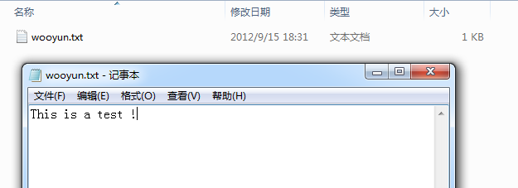

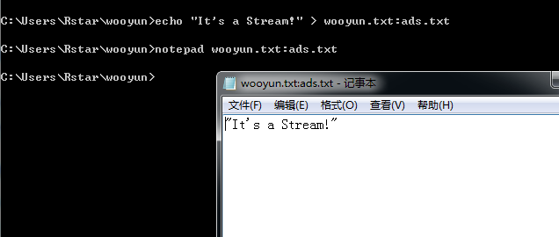
示例：
（1）将交换数据流写入宿主文件1
（2）查看写入后效果
（3）用notepad打开数据流文件

Slide 5
1. ADS简介
TIPS
1.在资源管理器里无法查看是因为Exploer.exe、cmd.exe对
ADS支持不好
2. notepad.exe部分支持，可以查看、修改。
3. 流寄托于宿主，但二者的修改并不相互影响。删除宿主文
件即可删除流。
4. 将带ADS的文件拷贝到FAT格式或者ext磁盘中时，ADS
文件会被删除。

Slide 6


ADS属性
全名：<filename>:<streamname>:<stream type>
即：文件名、流名、流类型
对NTFS格式下的一个文件而言，至少包含一个流， 即data流（其流类型为$DATA、流名默认为空），data流是文件的主流。
e.g. file.txt::$DATA
File
对文件夹而言，其主流是directory流（流类型为$INDEX_ALLOCATION、流名默认是$I30。
e.g. c:\dir:$I30:$INDEX_ALLOCATION\
Dir

Slide 7
ADS的流类型
  $ATTRIBUTE_LIST 、$BITMAP
  $DATA、$EA 、$EA_INFORMATION
  $FILE_NAME 、$INDEX_ALLOCATION 、$INDEX_ROOT 、$LOGGED_UTILITY_STREAM
  $OBJECT_ID 、$PROPERTY_SET
  $REPARSE_POINT
  $SECURITY_DESCRIPTOR
  $STANDARD_INFORMATION
  $SYMBOLIC_LINK
  $TXF_DATA
  $VOLUME_INFORMATION
  $VOLUME_NAME
  $VOLUME_VERSION

Slide 8
ADS已有研究

Slide 9
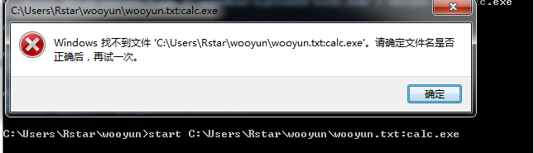
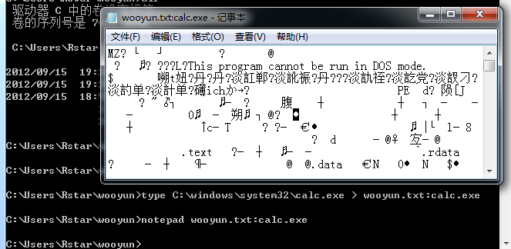
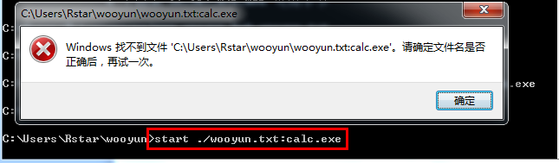
安全焦点 （2002.12）
  执行二进制代码
  win7(x64/x86)绝对路径和相对路径均失败

Slide 10
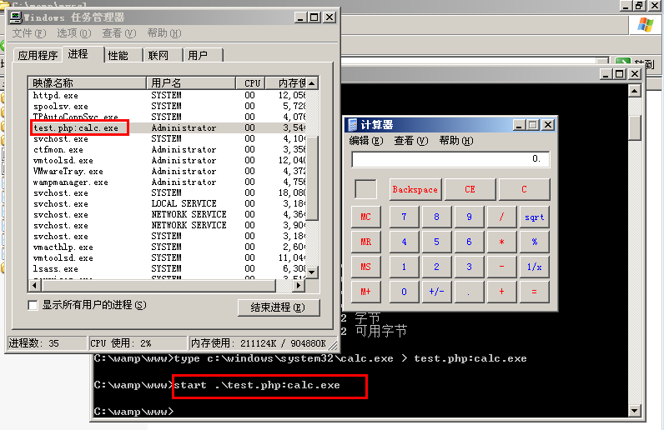
安全焦点（2002.12）
windows XP/2003下：

Slide 11
ADS已有研究
安全焦点
  发散利用：
  rar自解压木马
  定时程序 and so on......

Slide 12
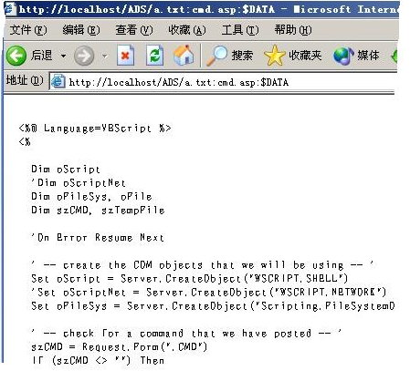
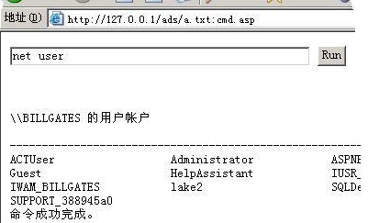
lake2 (2005.01)
  Win XP + IIS5.1 执行asp文件
  泄露asp源码
  2000、2003均无法直接读取并解析ADS

Slide 13
ADS已有研究
80Sec （2008.06）
php中的include函数、file_exists函数可以访ADS流文件
webserver无法直接访问并解析流文件
bypass黑名单上传失败，因为上传文件名为shell.php:a.jpg时创建的是显示无内容的脚本文件（实际内容在a.jpg的流中）。

Slide 14

ADS已有研究
Exploit-DB
  Bypass httpbasic验证
在如下环境下，如果某目录通过HTTP Basic来认证，可以通过构造如下方式来绕过认证直接访问其目录下的文件。 /admin::$INDEX_ALLOCATION/index.php 或者 /admin:$i30:$INDEX_ALLOCATION/index.php
IIS6.0+PHP
IIS7.5+ASP
IIS7.5+PHP

Slide 15
新探索与利用

Slide 16
3. 新探索与利用
Bypass黑名单上传验证：
上传时的一些funny现象
上传的文件名 | 服务器表面现象 | 生成的文件内容
Test.php:a.jpg | 生成Test.php | 空
Test.php::$DATA | 生成test.php | <?php phpinfo();?>
Test.php::$INDEX_ALLOCATION | 生成test.php文件夹
Test.php::$DATA\0.jpg | 生成0.jpg | <?php phpinfo();?>
Test.php::$DATA\aaa.jpg | 生成aaa.jpg | <?php phpinfo();?>

Slide 17
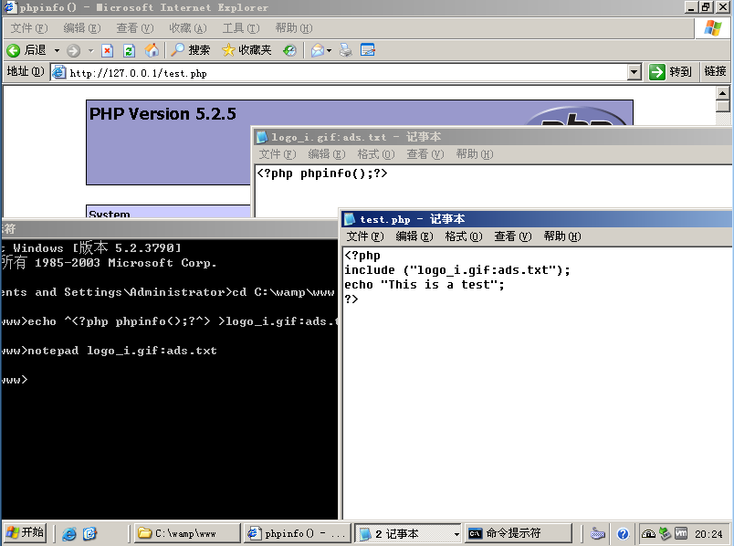
新探索与利用
隐藏webshell

Slide 18
新探索与利用
UDF提权中的利用
  (1) mysql 5.1以下版本直接讲dll导入到C:\windows\目录即可成功调用
  (2) mysql 5.1版本以上必须导入到$安装目录\lib\plugin\目录才可以调用
  (3) mysql 5.1以上版本默认安装并无\lib\plugin目录，200+M的完全版本有\lib\plugin\目录
  (4) 很多时候有root，但是无法提权

Slide 19
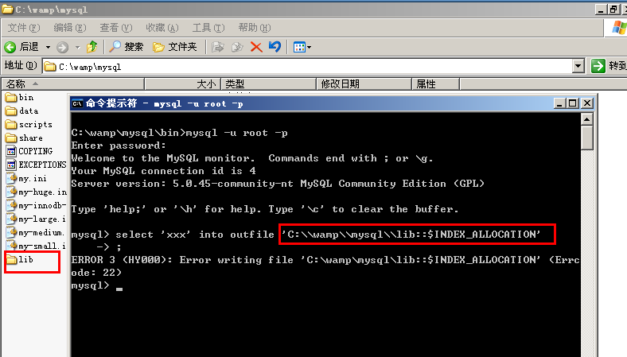
新探索与利用
如何新建目录呢？
  (1) mysql中没有函数可以执行新建目录操作
  (2) mysql中有into outfile()函数可以新建文件
  结合ADS成功新建目录

Slide 20
一些想法
各位白帽可以发散思维，大家集思广益，发掘新利用方法
钓鱼岛是中国的，理性爱国、做合格白帽子！

Slide 21
Q & A
谢谢大家！

